Slide 1
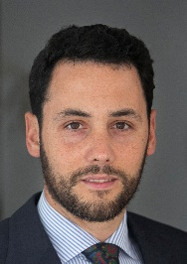
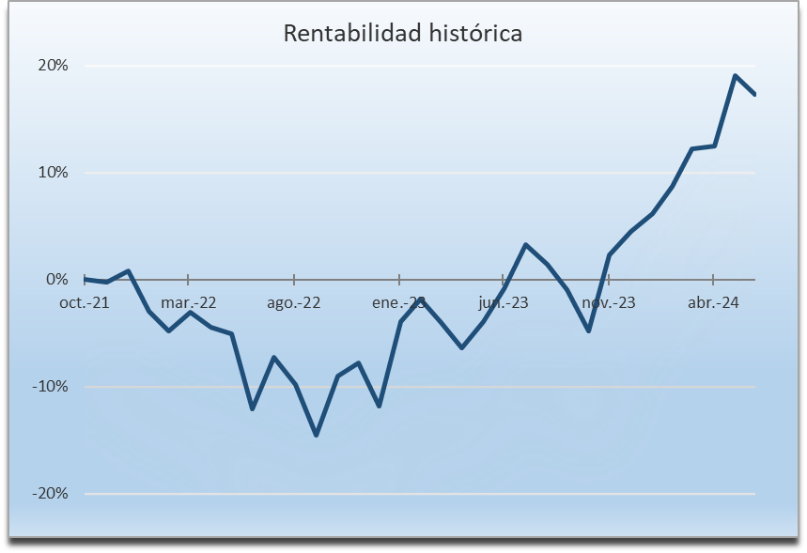
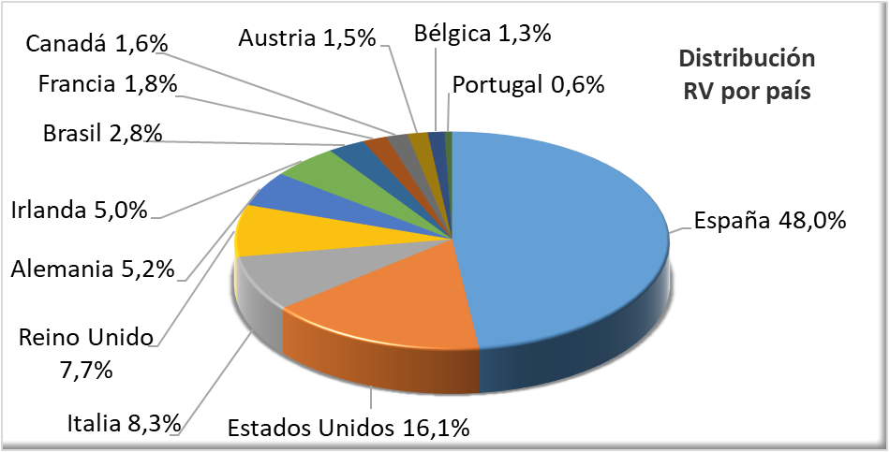
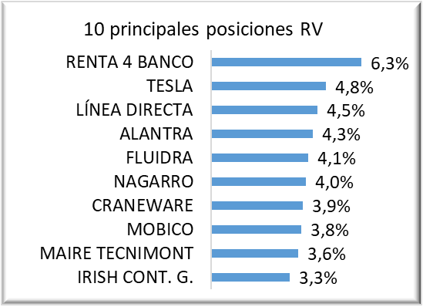
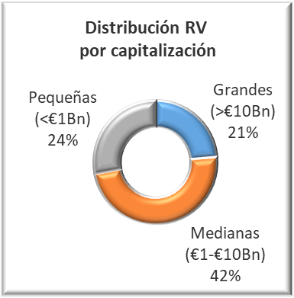
AVANTAGE PURE EQUITY
30 de junio de 2024
Avantage Pure Equity FI es un fondo de inversión que invierte en compañías que generen valor a largo plazo incurriendo en el menor riesgo posible. Invierte en valores que cumplan tres requisitos: i) un fuerte compromiso de la dirección con los inversores, ii) un excelente modelo de negocio que le permita competir en una situación de ventaja respecto a sus competidores y iii) un precio bajo comparado con su capacidad para generar resultados.
Rentabilidad y riesgo
Rentabilidad junio 2024 | -1,5%
Rentabilidad en 2024 | 12,3%
Rentabilidad histórica* | 17,3%
CAGR / Rentabilidad anualizada* | 6,2%
Volatilidad* | 12,4%
Ratio de Sharpe* | 0,3
Características del fondo
Patrimonio | 5,7 millones de €
Valor liquidativo clase A | 11,7315 €
Valor liquidativo clase B | 13,1719 €
Gestora | Andbank WM SGIIC
Asesor | Avantage Capital EAFN
Depositario (grupo) | Inversis (Banca March)
Suscripción mínima general | 100 €
Susc. min. menores de edad | 100 €
Com. de Gestión clase A | 0,8%
Com. de Gestión clase B | 1,3%
Com. de Depósito | 0,08%
Com. sobre resultados | 0,0%
Com. de Reembolso ( < 3 meses)** | 3,0%
Com. de Reembolso ( > 3 meses) | 0,0%
Categoría | Renta Variable Global
Divisa | Euro
Fecha de registro en CNMV | 29/10/2021
Número de registro CNMV | 5559
Código ISIN clase A | ES0112101003
Código ISIN clase B | ES0112101011
Características de la cartera
Número de valores | 43
Peso 10 principales | 42,6%
Peso valores RV | 98,6%
Peso valores RF | 0,0%
Futuros RV | 0,0%
Futuros RF | 0,0%
Exposición neta a RV | 98,6%
Asesor de inversiones
Juan Gómez Bada cuenta con más de 20 años de experiencia en el sector de gestión de activos, desde 2004 como gestor. En 2014 fundó Avantage Capital para dirigir desde ahí la política de inversión del fondo Avantage Fund. Se ha comprometido ante notario a invertir al menos un 50% de su patrimonio neto en dicho fondo. Desde 2021 dirige también Avantage Pure Equity y desde 2024 Avantage Fund Plan de Pensiones. Es licenciado en administración y dirección de empresas por CUNEF y Executive MBA por el IE Business School.
Rentabilidad
 | 2024 | 2023 | 2022 | desde inicio
Avantage Pure Equity | 12,3% | 18,5% | -12,5% | 17,3%
Ibex 35 | 8,3% | 22,8% | -5,6% | 20,8%
Euro Stoxx 50 | 8,2% | 19,2% | -9,1% | 15,1%
Volatilidad
 | 2024 | 2023 | 2022 | desde inicio
Avantage Pure Equity | 9,7% | 10,1% | 15,5% | 12,4%
Ibex 35 | 13,3% | 14,2% | 19,6% | 16,6%
Euro Stoxx 50 | 11,8% | 12,8% | 23,5% | 18,3%
* Desde el registro del fondo en CNMV (29/10/21)
** A favor del fondo. En beneficio de los partícipes que permanecen
Rentabilidades pasadas no presuponen rentabilidades futuras. Este informe no constituye recomendación de compra o venta de participaciones del fondo. Las decisiones de inversión o desinversión en el fondo deberán ser tomadas de conformidad con los documentos legales, y en especial el Folleto completo del fondo. Esta información está disponible en las siguientes páginas web: www.avantagecapital.com, www.cnmv.es y www.andbank.es

